Slide 1

Projet Douleur IHOPE

Slide 2
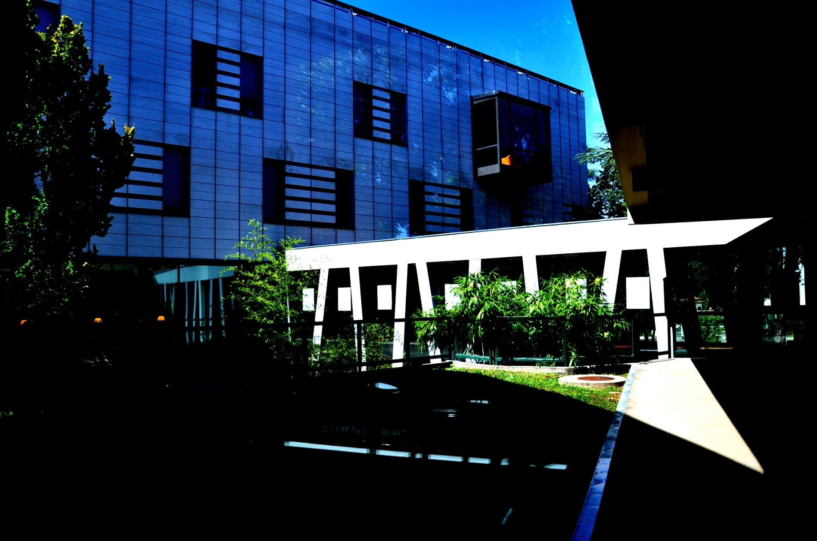

220 nouveaux patients par an
4818 séjours à IHOP hospitalisation
3200 consultations à IHOP
Douleur et cancer:
Un problème permanent
Au diagnostic
Pendant le traitement
  Gestes
  Effets secondaires des ttt
Après les traitements
A la rechute
En phase terminale

Slide 3



Grande variété de gestes douloureux
En hémato-onco:
  Ponctions veineuses
  Ponctions de PAC
  PL
  Ponctions pleurales
  Myelogrammes
  Ponctions biopsies osseuses
  Cytoponctions
  Pansements douloureux

Slide 4
Les moyens non médicamenteux
Distraction et diversion pour moins ressentir la Douleur lors des gestes ou lors des soins
  Hypnose
  Musiques
  Bulles de savon
  Clowns
  Et..

Slide 5



: https://www.skyfactory.fr/library/walls/

Slide 6
Equipement des lieux ou la douleurs et l’inconfort entravent la qualité de vie des enfants
Salle d’accueil de l’Hôpital de jour (Aquarium eSea virtuel)
Salle de bain pour bains douloureux (fenêtres virtuelles cf photo)
Salle de soin ou sont réalisés les gestes (plafond virtuel)
dohttps://www.skyfactory.fr/videos/ec/ec01.mp4uloureux

Slide 7
